Slide 1


第7章 模拟集成电路
基本要求：
1、掌握各类电流源的组成、工作原理及应用；
2、掌握差分式放大电路的组成、抑制零漂的原理和分析计算；
3、了解集成运算放大器的组成和主要参数。

Slide 2
7.2 差分式放大电路
引出
1. 模拟集成电路级间采用直接耦合方式
(1)硅片上难以实现大电容
(2)可以放大直流或缓慢变化的信号
2. 零点漂移：
零漂：
无输入信号时，输出仍有缓慢变化的电压产生。
（静态点的漂移）
也称温漂
对于RC耦合放大电路，由于级间有耦合电容，各级Q点是彼此独立的，前级的零点漂移不会传递到后级，所以，其零漂不必考虑。
而对于直耦式放大电路，零漂却会逐级放大传递
*
Notes:
1. 从物理意义上解释低通电路
2. 稳态分析方法
3. 增益与传递函数
4. 复数的模与相角

Slide 3
影响：
当漂移电压的大小可以同有效信号相比拟时，输出电压产生很大误差，甚至无法分辨。
温漂指标：
温度每升高1度时，输出漂移电压按电压增益折算到输入端的等效输入漂移电压值。

Slide 4
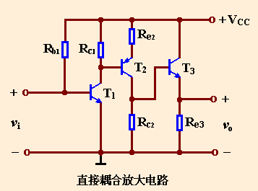
例如
漂移
-10 mV
漂移
1 V+ 10 mV
假设
-100μV
若第一级有100μV漂移，
则第一级输出漂移 -10 mV。
漂移 100 μV
若第二级也有-100 μV漂移，
则第二级输出漂移 1V+10 mV。
3.减小零漂的措施：
漂移
1 V+ 10 mV
第一级是关键
采用稳Q电路；
用热敏元件进行温度补偿；
第一级采用差分式放大电路。
*

Slide 5
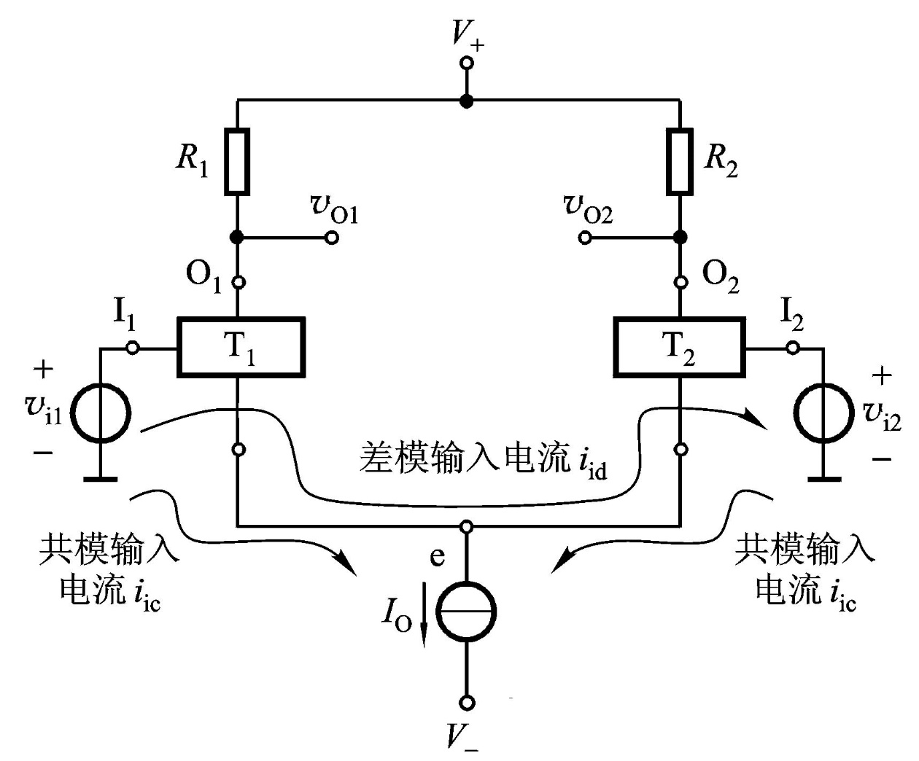
7.2.1 差分式放大电路的一般结构
1. 用三端器件组成的差分式放大电路

Slide 6
2. 有关概念
差模信号
共模信号
仅加入差模信号产生的输出——
共模抑制比
仅加入共模信号产生的输出——
差模电压增益
反映抑制零漂能力的指标
共模电压增益

Slide 7
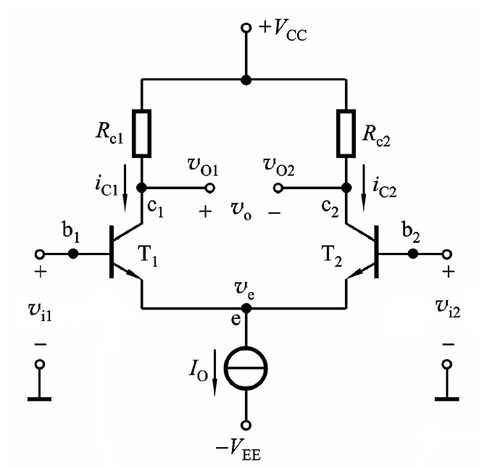
7.2.3 射极耦合差分式放大电路
1.电路组成及特点：
1. T₁、 T₂对管（型号、参数相同）组成对称电路；
且 R_{C1}= R_{C1} = R_{C} ；
2. T₁、 T₂的e极相连，接恒流源,恒流源的交流电阻r_{o}很大。
3. 两个电源供电：
+V_{CC}、－ V_{EE} ；
4、两个输入端、两个输出端。
——此电路又称长尾电路
*

Slide 8
2.工作原理：
(1)静态分析：
（v_{i1} = v_{i2} = 0）※
Q
V_{E} = - V_{BE}= - 0.7V
v_{o}= v_{o1} － v_{o2} = 0
——无输入信号时，
双端输出电压为0。
*

Slide 9
(2)动态分析：
输入共模信号（大小相等、极性相同的信号）
即： v_{i1} = v_{i2} = v_{ic}
双端输出 v_{o} = v_{o1} － v_{o2} = 0
输入差模信号
（大小相等、极性相反的信号）
即： v_{i1}=－ v_{i2} = v_{id} /2
∴ v_{o} = v_{o1} － v_{o2} ≠ 0
输入有差别，放大器就有动作（输出）
∴称为差动式或差分式放大电路。
*

Slide 10
抑制零点漂移的原理
由于电路完全对称， T变化将使两管的I_{C}、 V_{C}产生相同的变化，其效果相当于在两个输入端加入了共模信号
注意：单端输出时共模增益非常小，也能很好地抑制零漂
*

Slide 11
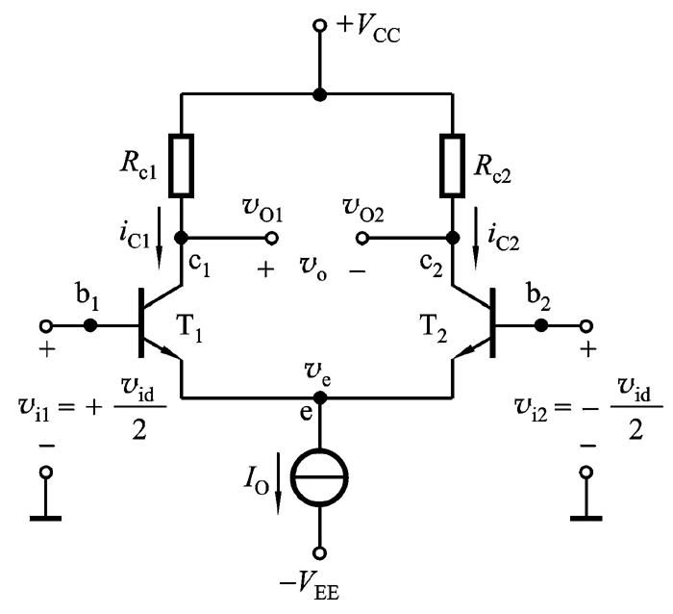
3.主要技术指标计算
（1）差模电压增益 A_{vd}
<A> 双入、双出：
v_{i1}=－ v_{i2} = v_{id} /2
一管电流↑一管电流↓，
且电流变化量相同。
流过恒流源 r_{o} 的变化电流= 0 ，
e 交流接地。
.
Rc
v_{o}
Rc
+
-
C₁
C₂
b₁
b₂
T1
T2
+
+
ν_{i1} = ν_{id} /2
ν_{i2} = -ν_{id} /2
与单边共射放大电路相同，即以成倍的电路元件换取抑制零漂的能力
e
－
－
*

Slide 12
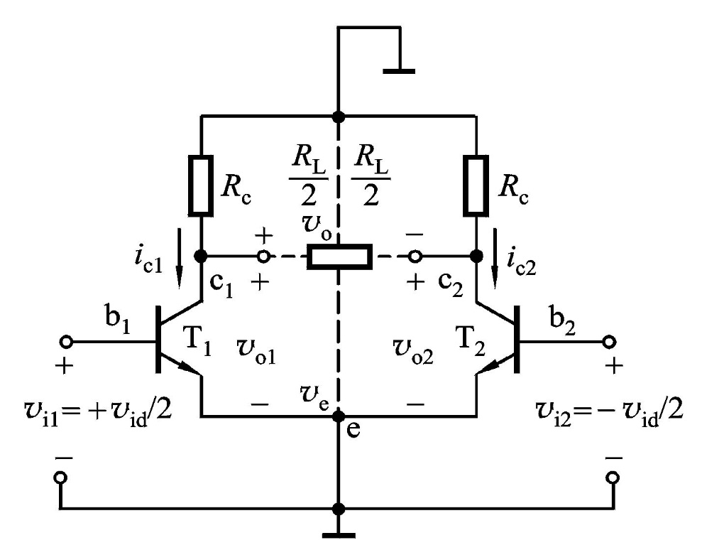
若双端输出接有负载时
∵R_{L}中点为交流地
*

Slide 13

<B> 双入、单出（输出电压取自
其中一管的c极）：
v_{o2}
v_{o2}
而
A_{vd2}=
=
v_{id}
-2v_{i2}
接入负载时
*

Slide 14
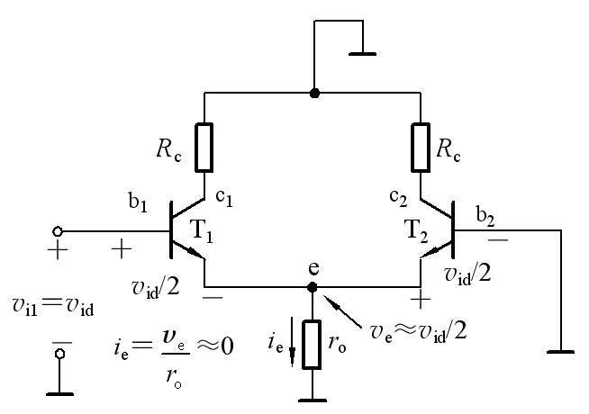
<C> 单端输入v_{i1} = v_{id}， v_{i2} =0
v_{id}均分在两管的发射结上，
等效于v_{i1}=－ v_{i2} = v_{id} /2时的双端输入。
单端、双端输出“差模增益”指标计算与双端输入相同。
*

Slide 15
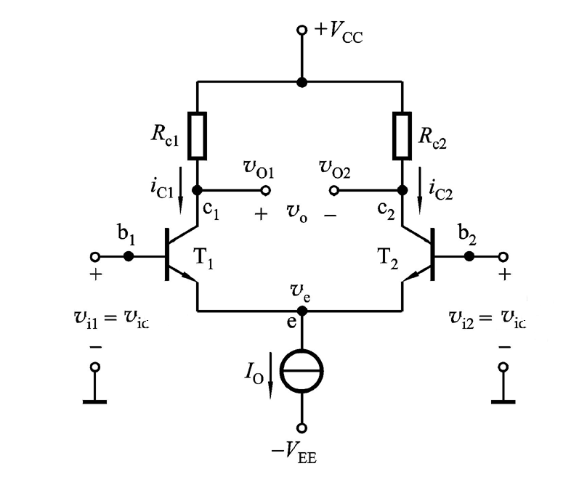
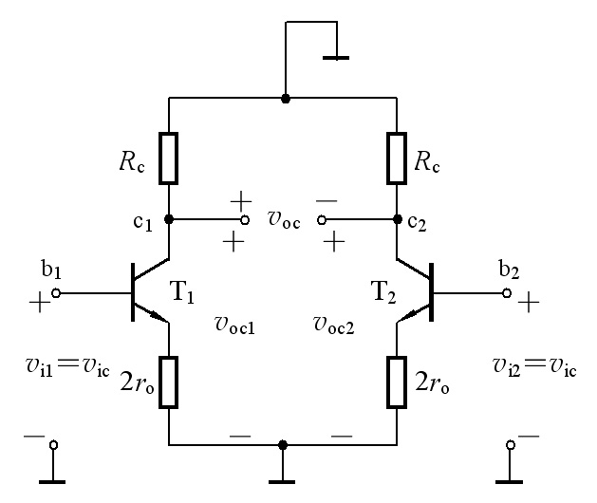
（2）共模电压增益 A_{vc} 输入 v_{i1} = v_{i2} = v_{ic}，
① 双端输出：
共模增益
② 单端输出：
*

Slide 16
r_{o} （恒流源交流电阻）很大
∴ A_{vc1}、 A_{vc2} 很小
∴差放单端输出时，抑制零漂能力也很强
*

Slide 17

（3）共模抑制比
双端输出，理想情况
单端输出
A_{vd1}
A_{vc1}
——单端输出抑制零漂能力也很强
*

Slide 18
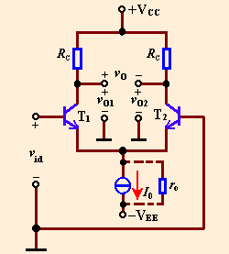
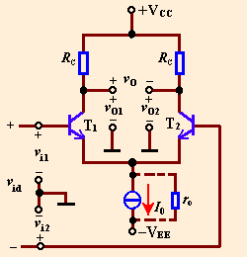
几种接法动态指标比较
信号的输入方式
双端
输入
单端
输入
输出方式
双出
单出
双出
单出
*

Slide 19
几种接法动态指标比较
双端
输入
单端
输入
输出方式
双出
单出
双出
单出
*

Slide 20
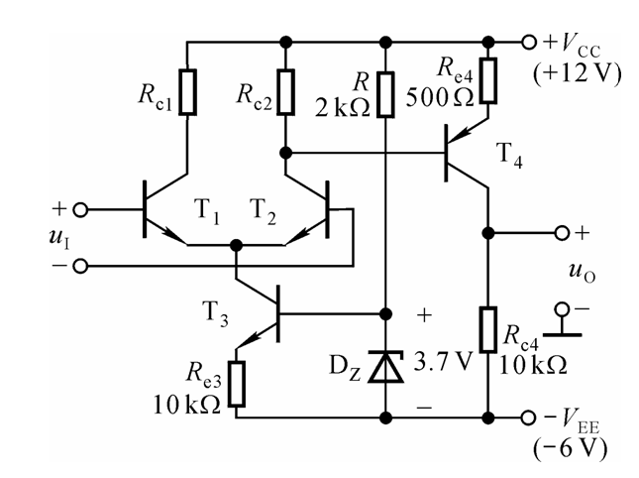
例：电路如下图所示，所有晶体管均为硅管，β均为60，静态时｜V_{BEQ}｜≈0.7V。试求：
（1）静态时T₁管和T₂管的发射极电流。
解：（1）T₃管的集电极电流
I_{C3}＝（V_{Z}－V_{BEQ3}）/ R_{e3}＝0.3mA
静态时T₁管和T₂管的发射极电流
I_{C1}＝I_{C2}＝ I_{C3}/2=0.15mA
*

Slide 21
（2）若静态时u_{O}＞0，则应如何调节R_{c2}的值才能使u_{O}＝0V？
应减小R_{c2}。

Slide 22
(3)若静态u_{O}＝0V，则R_{c2}＝？电压放大倍数为多少？
I_{C4}＝V_{EE} / R_{c4}＝0.6mA。
=7.14kΩ
=1V
=0.14mA

Slide 23
电压放大倍数求解过程如下：（板书）

Slide 24
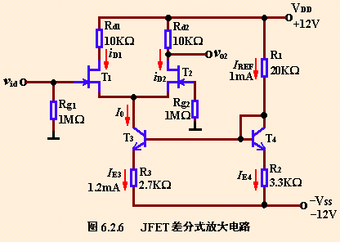
JFET 源极耦合差分式放大电路
<1> 电路组成
BJT T₃、T₄
及R₁~ R₃组成比例
电流源电路；
JFET T₁、 T₂ ：
差分对管；
单入、单出~ ※
<2> 差模增益
<3>差模输入电阻
大于BJT差放的 差模输入电阻
*

Slide 25
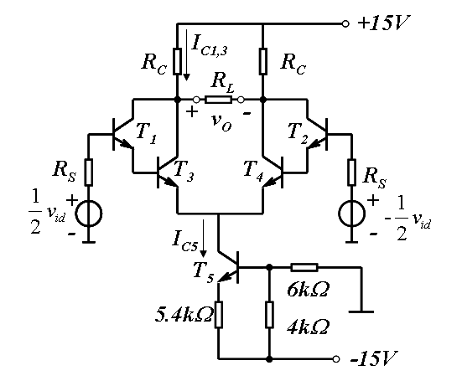
下图为带有电流源的差分放大电路，若所有三极管的V_{BE}=0.6V，电流放大倍数都为β，其它电路参数如图所示。求：
1、电流I_{C5}、I_{C1,3}各为多少？(计算数值)
2、若r_{be1}~r_{be4}均为已知，则T₁、T₃构成的复合管输入电阻r_{be13}=？此电路的差模输入电阻R_{id}=?（r_{be13}、R_{id}只写表达式）
3、双端输出差模电压增益A_{vd}为多少？（A_{vd}只写表达式）

Slide 26
7.1 模拟集成电路中的直流偏置技术
电流源已融于例题中，不单独讲解

Slide 27
7.5 集成电路运算放大器
7.5.1 CMOS MC14573集成电路运算放大器
7.5.2 BJTLM741集成运算放大器

Slide 28
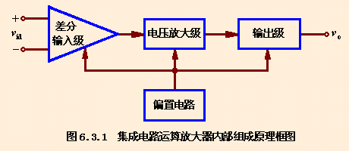
结构框图：
Notes:
差分放大级：抑制共模信号，提高CMMR，抑制零漂。
它的两个输入端为集成放大器的同相、反相输入端
电压放大级：由一级或几级电压放大器组成，提高AV 。
输出级：由电压跟随器或互补电压跟随器（功率放大器）
组成，↘Ro，↗Po， ↗带载能力。
偏置电路：为各级提供合适的偏置电流。
辅助环节：如电平移动电路、过载保护环节、高频补偿环节。

Slide 29
7.5.2 BJTLM741集成运算放大器

Slide 30
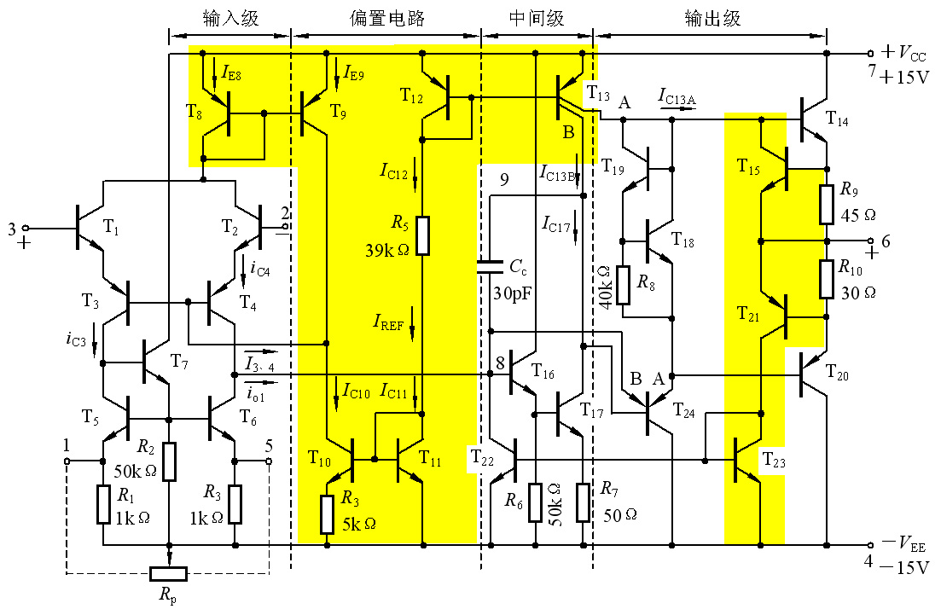

Slide 31
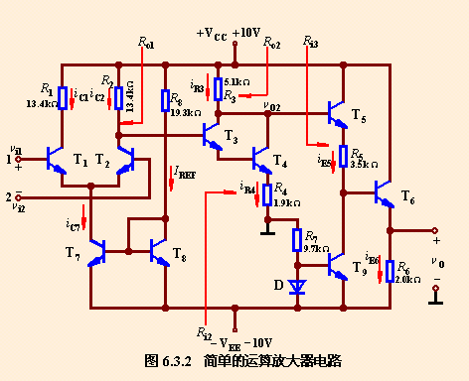
原理电路图：
⒈反相
输入端
⒉同相
输入端
*

Slide 32
介绍一下实验电路
+V_{CC}+12V
R_{C}
10K
R_{C}
10K
V_{O}
R_{b}10K
V_{O1}
V_{O2}
R_{b}10K
A
+
510KΩ
T₁
T₂
R₁
68K
v_{i}
-
510KΩ
R_{p} 100K
B
T₃
R_{E}
10K
R₂
36K
ß=100
R_{E3}
5.1K
-V_{EE}
-12V

Slide 33
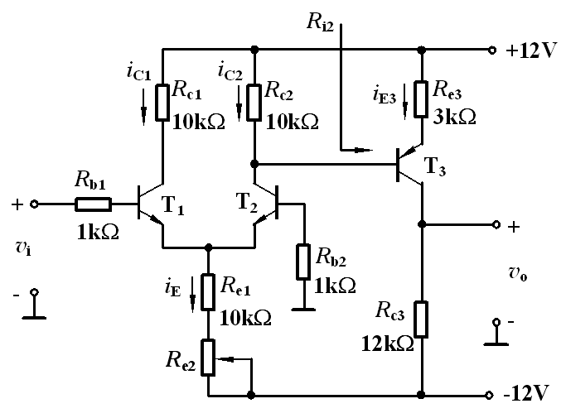
例
求:
80
50
50
解：

Slide 34
80
50
50

Slide 35
(3)
v_{i}=5mV 时，求 v_{o}= ?
80
差分电路单端输出的共模增益
50
50
不计共模输出电压时

Slide 36
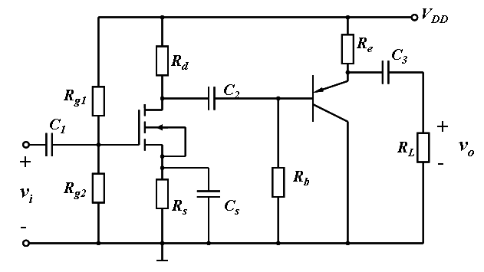
下图中MOS管工作在饱和区，r_{ds} 很大，可忽略;跨导是g_{m}。BJT的交流电流放大倍数是β, 发射结电阻r_{be}已知。电容器的容值都足够大。要求：

Slide 37
双端输出时的总输出电压：
v_{o} = v_{id} · A_{vd} + v_{iC} · A_{vc} = v_{id} · A_{vd}
只放大差模信号
单端输出时的总输出电压
v_{o1} = v_{id} · A_{vd1} + v_{iC} · A_{vc1}
v_{ic}
设计时，应使 K_{CMR}≫
v_{id}
这样 v_{o1} 几乎只放大差模信号
单端输出时有效抑制共模信号。
*

Slide 38
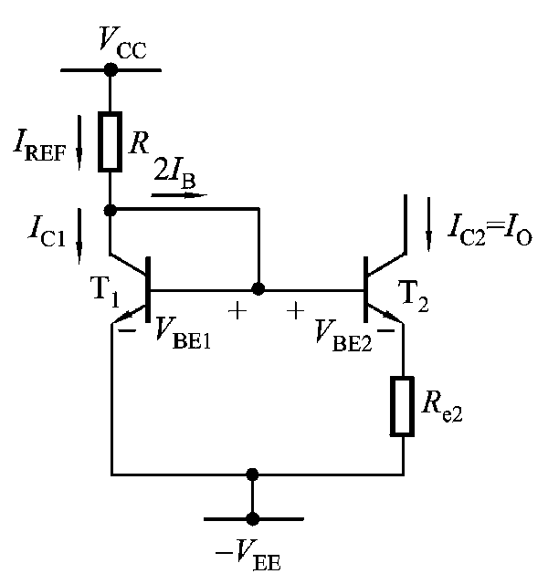
二、微电流源
在镜象电流源的基础上接一个R_{e2}，
则有
由于
很小，
往往几十mV
R_{e2}一般数 KΩ
I_{C2}的值很小， 达μA级
由
得
I_{REF}
V_{BE1} - V_{BE2}
≈V_{T} l_{n}
I_{E2}
为 I_{E2} 的一个超越方程

Slide 39
说明：
T₁对T₂仍有温度补偿作用，
又T₂本身射极电阻 R_{e2} 的存在
I_{C2} 的温度稳定性更好。
*
Notes:
07即课件电压波动对微电流源影响小去掉

Slide 40
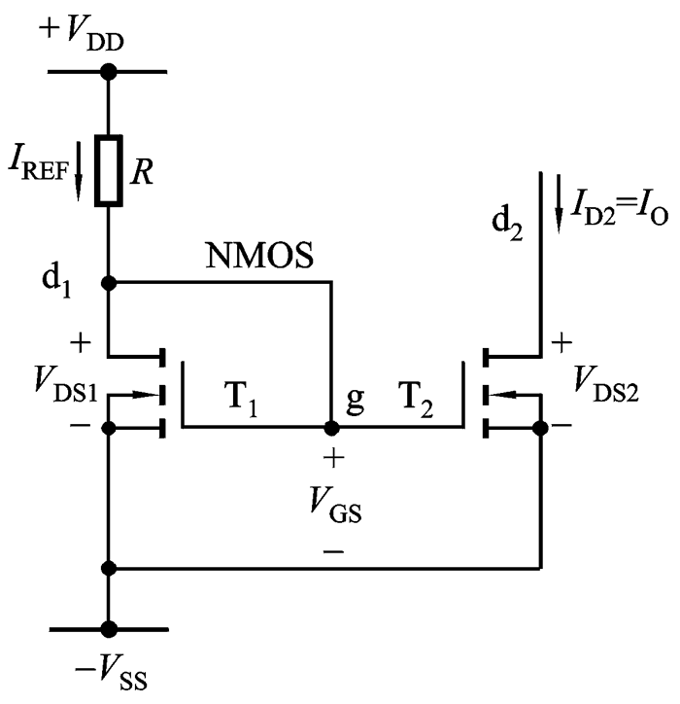
6.1.2 FET电流源
1、 MOSFET镜像电流源
T₁管的g、d相连
饱和
若外电路使T₂也工作于饱和区
又T₁、T₂完全相同对管
MOSFET基本镜像电路流

Slide 41
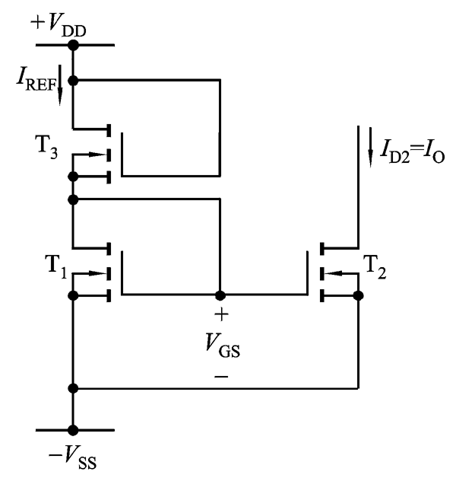
2、实用的镜像电流源
用T₃代替R，T₁~T₂对管，且工作在放大区，
得 I_{D1} = I_{D3} = I_{REF} 的值

Slide 42
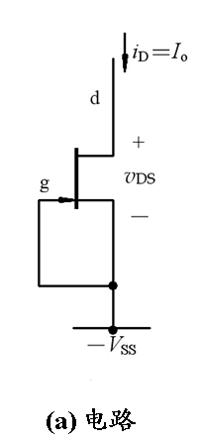
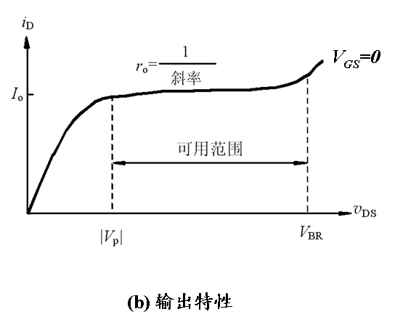
6.1.2 FET电流源
JFET电流源

